Slide 1
CSS
Cascading Style Sheets — каскадные таблицы стилей
Notes:
Принцип каскадирования применяется в случае, когда какому-то элементу HTML одновременно поставлено в соответствие более одного правила CSS, то есть, когда происходит конфликт значений этих правил.

Slide 2
Подключение внешних стилей
<head>
<link rel="stylesheet" href="/css/style.css">
</head>
Notes:
Используется, когда нужно кешировать.

Slide 3
Подключение внутренних стилей
<head>
<style>
h1, h2 {
color: red;
font-family: Arial;
}
</style>
</head>
Notes:
Используется, когда нужно экономить запросы.

Slide 4
Подключение встроенных стилей
<p style="font-weight: bold; color: red;">
Стилизованный параграф.
</p>
Notes:
Используется, когда нужно избавиться от влияния других подключенных стилей.

Slide 5
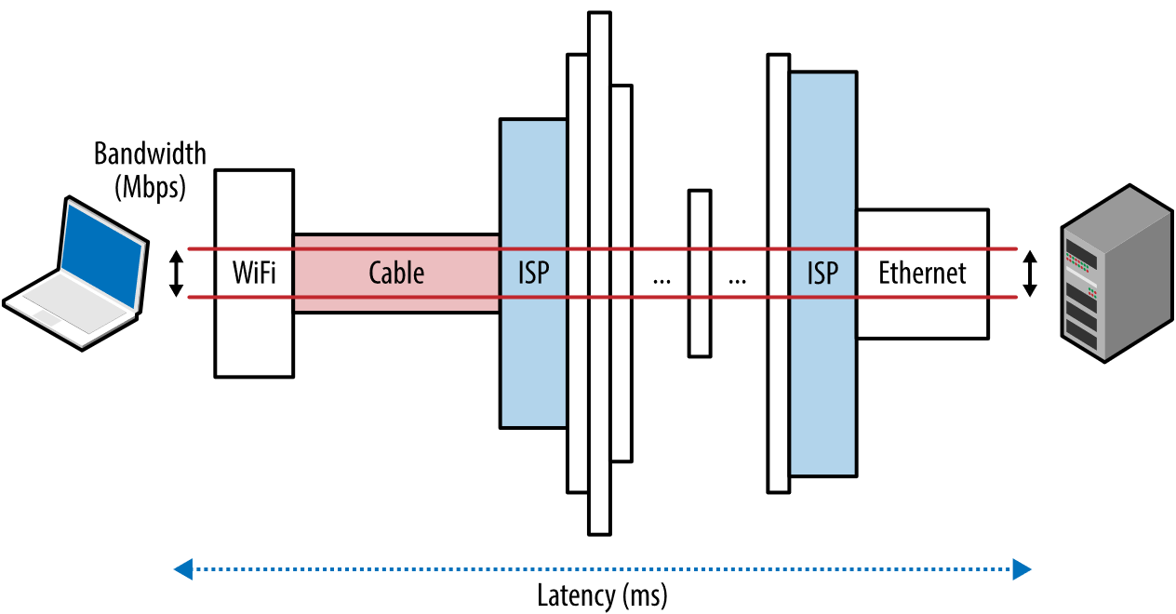
Offtopic: Bandwidth and Latency
Notes:
Показать в Chrome!
Bandwidth – пропускная способность.
Latency – задержка.
Latency
The time from the source sending a packet to the destination receiving it
Bandwidth
Maximum throughput of a logical or physical communication path

Slide 6
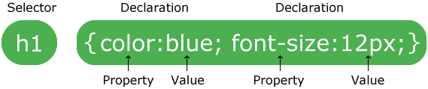
Синтаксис

Slide 7
Селектор тега
h1 {
color: blue;
font-size: 12px;
}

Slide 8
Селектор класса
<h1 class="headline">Заголовок</h1>
.headline {
font-family: Helvetica;
}

Slide 9
Селектор идентификатора
<div id="left-container"></div>
#left-container {
width: 300px;
float: left;
}

Slide 10
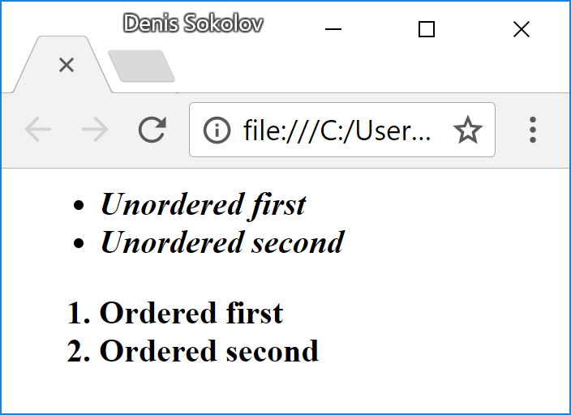
Селектор потомка
ul li {
font-style: italic;
}
main li {
font-weight: bold;
}
<main>
<section>
<ul>
<li>Unordered first</li>
<li>Unordered second</li>
</ul>
<ol>
<li>Ordered first</li>
<li>Ordered second</li>
</ol>
</section>
</main>

Slide 11
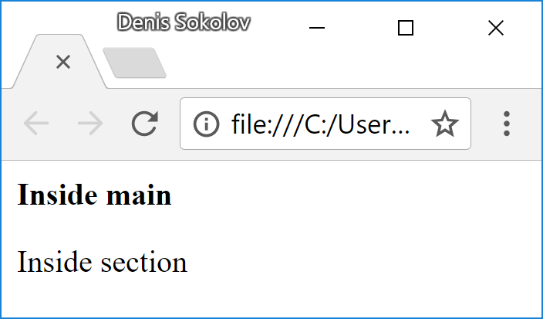
Дочерний селектор
main > p {
font-weight: bold;
}
<main>
<p>Inside main</p>
<section>
<p>Inside section</p>
</section>
</main>

Slide 12
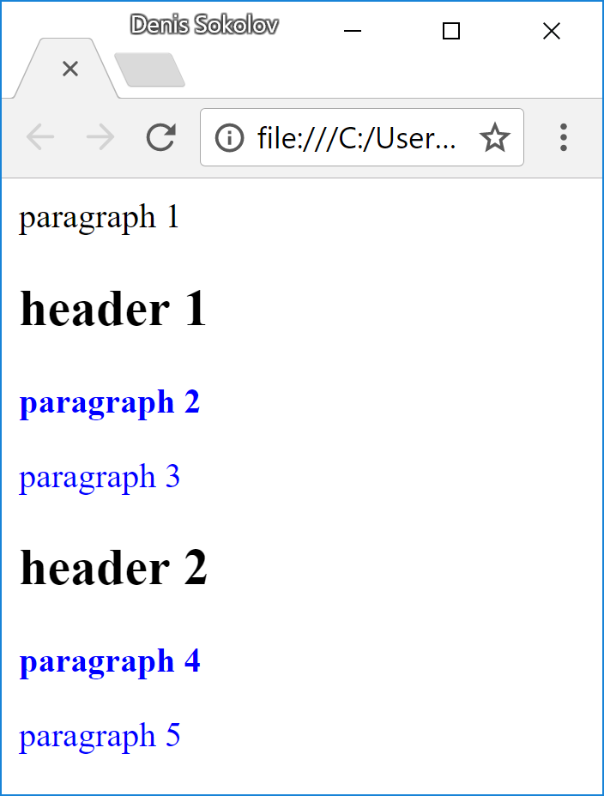
Сестринские селекторы
<section>
<p>paragraph 1</p>
<h1>header 1</h1>
<p>paragraph 2</p>
<p>paragraph 3</p>
<h1>header 2</h1>
<p>paragraph 4</p>
<p>paragraph 5</p>
</section>
h1 ~ p {
color: blue;
}
h1 + p {
font-weight: bold;
}
Notes:
h1 ~ p
все параграфы после h1
h1 + p
первый параграф после h1

Slide 13
Селекторы по атрибуту
[selected] { } /* у элемента есть атрибут selected */
img[alt] { } /* у элемента <img> есть атрибут alt */
input[type="text"] { } /* у <input> есть атрибут type со значением text */
img[alt^="photo"] { } /* значение alt начинается на photo */
img[alt$="photo"] { } /* значение alt заканчивается на photo */
img[alt*="photo"] { } /* в значении alt есть photo */

Slide 14
Селекторы по псевдоклассу
:link { } /* не посещенная ссылка */
:visited { } /* посещенная ссылка */
:hover { } /* элемент, по которому проводят курсором мыши */
:active { } /* элемент, над которым нажата кнопка мыши */
:focus { } /* элемент в фокусе */
:valid { } /* валидные поля формы */
:invalid { } /* невалидные поля формы */
:enabled { } /* активные поля форм */
:disabled { } /* поля формы состоянии в состоянии disabled */
:checked { } /* выбранные чекбоксы и радиобаттоны */
:target { } /* элемент с символом #, на который ссылаются в документе */
:not(селектор) { } /* элементы, которые не содержат указанный селектор { } */

Slide 15
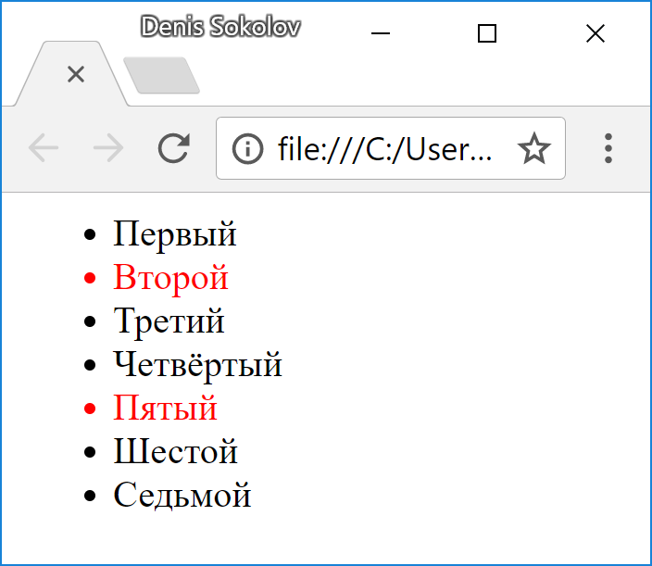
Структурные элементы
<ul>
<li>Первый</li>
<li>Второй</li>
<li>Третий</li>
<li>Четвёртый</li>
<li>Пятый</li>
<li>Шестой</li>
<li>Седьмой</li>
</ul>
li:nth-child(3n+2) {
color: red;
}
Notes:
тот li, который является дочерним с порядковым номером 3n+2

Slide 16
Структурные селекторы
:nth-child(odd) { } /* нечётные дочерние элементы */
:nth-child(even) { } /* чётные дочерние элементы */
:nth-child(3) { } /* третий дочерний элемент */
:nth-child(3n+2) { } /* каждый третий элемент, начиная со второго */
:nth-last-child() { } /* как :nth-child(), но с последнего, в обратную сторону */
:first-child { } /* первый дочерний элемент */
:last-child { } /* последний дочерний элемент */
:only-child { } /* единственный дочерний элемент */

Slide 17
Комбинации и группировки селекторов
/* все текстовые поля формы в фокусе */
input[type="text"]:focus { }
/*
все картинки с классом .avatar,
альтернативный текст которых содержит "photo",
и которые стоят на чётных местах
*/
img.avatar[alt*="photo"]:nth-child(even) { }
/* заголовки нескольких типов */
h1, h1, h3 { }

Slide 18
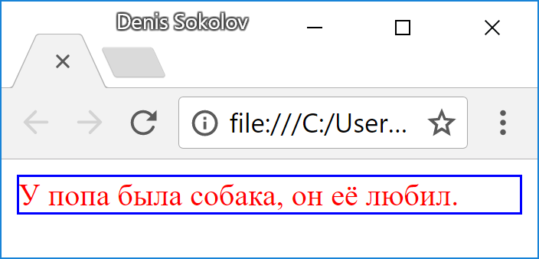
Наследование
Наследование работает только для свойств, относящихся к оформлению текста.
.text {
color: red;
border: 1px solid blue;
}
color
font
letter-spacing
line-height
list-style
text-align
text-indent
text-transform
visibility
white-space
word-spacing
<p class="text">
У попа была собака,
он её <span>любил</span>.
</p>

Slide 19
Специфичность селекторов
На основе селектора вычисляется специфичность каждого правила.
При конфликте правил для элемента выбирается то, специфичность селектора которого больше.
Если специфичность совпадает, выбирается правило, объявленное позже.
p {
color: red;
}
#example {
color: blue;
}
.dress {
color: green;
}
Какого цвета платье?
<p id="example"
class="dress"
style="color: gold;">
Платье
</p>

Slide 20
Специфичность селекторов
Значение специфичности состоит из четырех частей: (0, 0, 0, 0)
Если стиль встроенный (атрибут style у элемента), то добавляем (1, 0, 0, 0).
За идентификатор (#identifier) в селекторе добавляем (0, 1, 0, 0).
За каждый класс (.classname) в селекторе добавляем (0, 0, 1, 0).
За тип элемента (tag) в селекторе добавляем (0, 0, 0, 1).
span { } /* (0, 0, 0, 1) */
div .classname { } /* (0, 0, 1, 1) */
#identity .classname { } /* (0, 1, 1, 0) */
div span { } /* (0, 0, 0, 2) */
.classname.anotherclass { } /* (0, 0, 2, 0) */
.classname.classname { } /* (0, 0, 2, 0) */
#identity span { } /* (0, 1, 0, 1) */

Slide 21
Специфичность селекторов
#my.foo { color: red; }
#my.bar { color: blue; }
#my.foo.bar { color: green; }
#my.foo.foo { color: white; }
#my { color: yellow; }
p { color: purple; }
p.foo.bar { color: grey; }
Какого цвета параграф?
<p id="my" class="foo bar">Параграф</p>

Slide 22
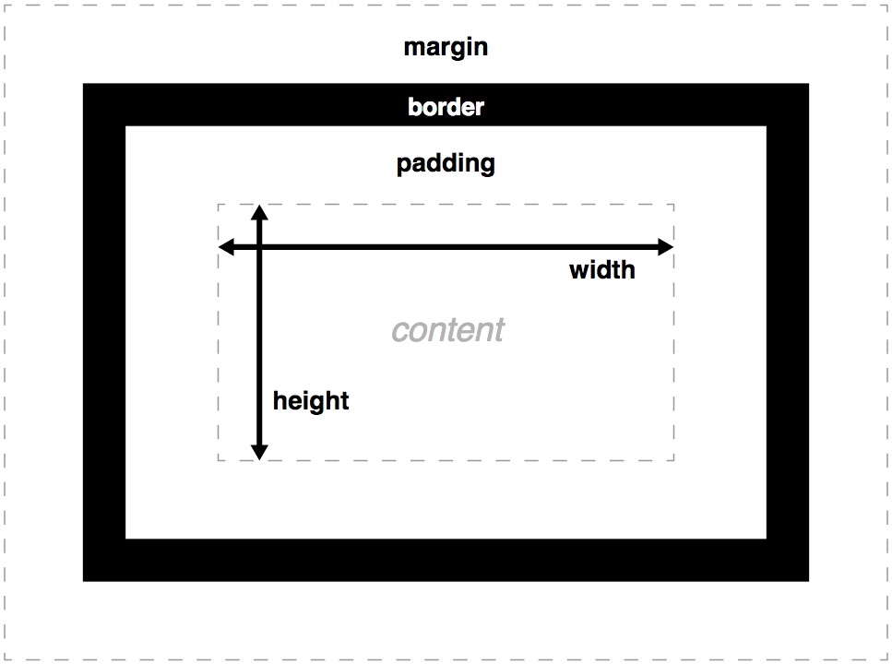
Блочная модель
padding: 10px 20px;
padding-top: 10px;
padding-right: 20px;
padding-bottom: 10px;
padding-left: 20px;
margin: 10px 20px;
margin-top: 10px;
margin-right: 20px;
margin-bottom: 10px;
margin-left: 20px;
border: 1px solid black;
border-top: 1px;
border-right: 1px;
border-bottom: 1px;
border-left: 1px;
width: 500px;
height: 300px;
Notes:
Покодировать в Chrome и показать в dev-tools!
Область содержимого — это содержимое элемента, например, текст или изображение.
Внутренний отступ задаётся свойством padding. Внутренний отступ — это расстояние между основным содержимым и его границей (рамкой). Если для элемента задать фон, то он распространится также и на поля элемента. Внутренний отступ не может принимать отрицательных значений, в отличие от внешнего отступа.
Внешний отступ задаётся свойством margin. Он добавляет расстояние снаружи элемента от внешней границы рамки до соседних элементов, тем самым разделяя элементы на странице. Внешние отступы всегда остаются прозрачными и через них виден фон родительского элемента.

Slide 23
display: block
Cоздают разрыв строки перед элементом и после него, образуя прямоугольную область, по ширине занимающую всю ширину веб-страницы или блока-родителя (если для элемента не задано значение width).
<article>
<aside
<div>
<footer>
<header>
<section>
<h1>-<h6>
<address>
<nav>
<table>
<form>
<hr>
<li>
<ol>
<p>
<ul>

Slide 24
display: inline
width, height – не работают.
margin-top, margin-bottom – не работают.
padding-top, padding-bottom – не «расталкивают» другие элементы, работают только для фона.
<a>
<b>
<em>
<i>
<img>
<label>
<span>
<strong>

Slide 25
display: inline-block;
width, height – работают.
margin-top, margin-bottom – работают.
padding-top, padding-bottom – работают.
Не создают разрыв строки.

Slide 26
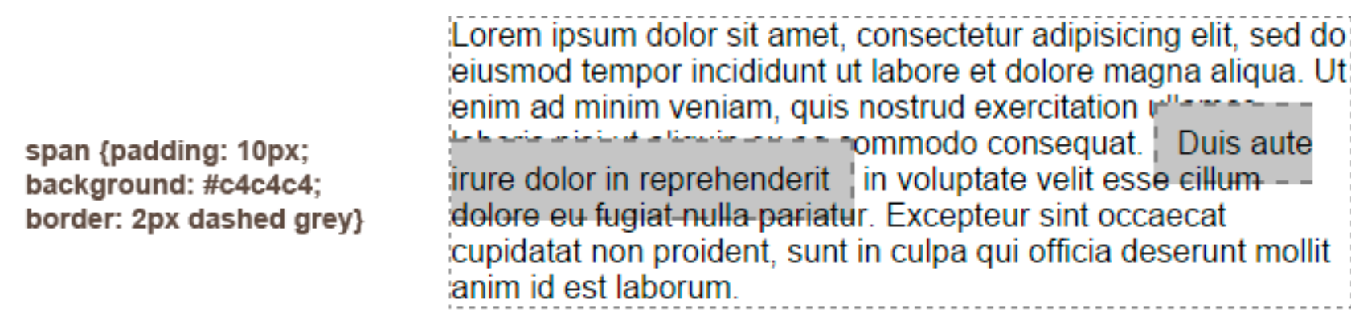
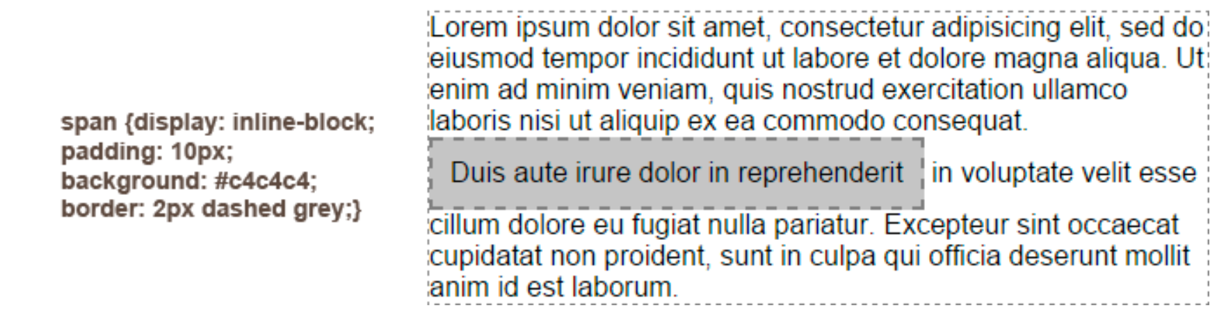

Slide 27
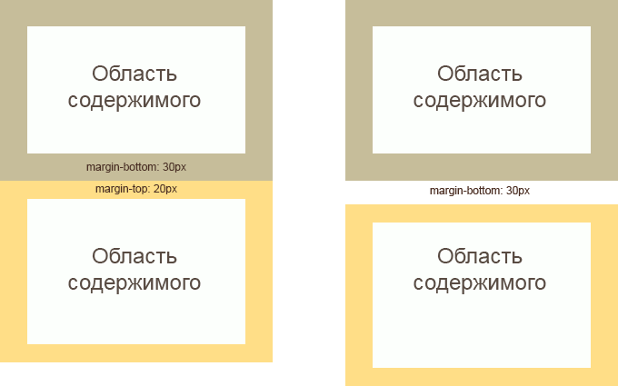
Схлопывание вертикальных отступов
Соприкасающиеся вертикальные отступы margin объединяются. При этом ширина общего отступа равна ширине большего из исходных отступов.

